Slide 1
Το Ευρωπαϊκό Φαινόμενο: Ιστορία, Θεσμοί Πολιτικές
Κεφάλαιο 16^{ο}
Η Διαρθρωτική και Περιφερειακή Πολιτική

Slide 2
Το Ευρωπαϊκό Φαινόμενο: Ιστορία, Θεσμοί Πολιτικές
16. Η Διαρθρωτική και Περιφερειακή Πολιτική
Η Άσκηση Περιφερειακής Πολιτικής στην ΕΕ
Η ύπαρξη περιφερειακών ανισοτήτων στις ΕΚ και στην ΕΕ
Στο επίπεδο των ΕΚ και της μετέπειτα ΕΕ έχει διαμορφωθεί ιστορικά μία μορφή περιφερειακών ανισοτήτων ως ανισότητα «Βορρά-Νότου» ή ακόμη ως «κέντρου-περιφέρειας» που εξακολουθεί να υφίσταται, παρά τα μέτρα που έχουν ληφθεί μέχρι σήμερα.
Η τελευταία διεύρυνση με χώρες της Κεντροανατολικής Ευρώπης, έφερε στο προσκήνιο μία νέα μορφή περιφερειακών ανισοτήτων, λόγω οικονομικών διαφορών και νοοτροπιών μεταξύ παλαιών κρατών-μελών και των χωρών αυτών.
Την τελευταία περίοδο υπάρχουν δύο αντίρροπες δυναμικές στο χωρικό επίπεδο της ΕΕ, που οφείλεται κυρίως σε συγκλίσεις από πολιτικές συνοχής που ενίσχυσαν παραπέρα τα μητροπολιτικά κέντρων και άλλες περιοχές που διέθεταν δυναμική. Οι προκαλούμενες από αυτό το γεγονός ανισότητες:
αυξάνονται στο εσωτερικό των κρατών-μελών και
μειώνονται μεταξύ των κρατών-μελών.
Βασικά επιχειρήματα ευρωπαϊκής περιφερειακής πολιτικής:
Του έννομου συμφέροντος: Οι κάτοικοι μιας περιφέρειας έχουν έννομο συμφέρον να επιζητούν μείωση περιφερειακών προβλημάτων προς όφελος όλων.
Της οικονομικής στόχευσης: Επιβάλλεται η μεταφορά πόρων από τις πλουσιότερες περιφέρειες στις φτωχότερες για την ενίσχυση της οικονομικής και κοινωνικής συνοχής.
Των συνεπειών της ολοκλήρωσης: Η πολιτική συνοχής είναι απαραίτητη για την αντιμετώπιση των δυσμενών συνεπειών της συνεχιζόμενης διαδικασίας ολοκλήρωσης.
Του συντονισμού: Ο συντονιστικός ρόλος των ευρωπαϊκών οργάνων επιτρέπει την αποτελεσματική επέμβαση για την ενίσχυση προβληματικών περιφερειών.
Των συνεπειών άλλων πολιτικών: Μετριασμός συνεπειών άλλων πολιτικών με περιφερειακή διάσταση (Κοινή Αγροτική Πολιτική, Εμπορική Πολιτική κ.λπ.).
Της περαιτέρω ολοκλήρωσης: Δίκαιη διανομή ωφελειών ολοκλήρωσης μέσω πολιτικής συνοχής οδηγεί τα κράτη-μέλη σε περαιτέρω ενέργειες για πλήρη ολοκλήρωση.

Slide 3
Το Ευρωπαϊκό Φαινόμενο: Ιστορία, Θεσμοί Πολιτικές
16. Η Διαρθρωτική και Περιφερειακή Πολιτική
Προγράμματα Περιφερειακής Πολιτικής στην ΕΕ
Η Περιφερειακή Πολιτική των ΕΚ μέχρι το 1986
Ενώ επίσημα δεν υπήρχε θεσμοθετημένη περιφερειακή πολιτική, μέχρι το 1975 λειτουργούσαν με περιορισμένη διοχέτευση πόρων:
α) Το Ευρωπαϊκό Κοινωνικό Ταμείο (ΕΚοινT), που ιδρύθηκε με τη Συνθήκη της Ρώμης για βελτίωση κινητικότητας αγοράς εργασίας,
β) Η Ευρωπαϊκή Τράπεζα Επενδύσεων (ΕΤΕ), που ιδρύθηκε μαζί με το ΕΚοινΤ και παρείχε δάνεια με προνομιακό επιτόκιο σε φορείς που στόχευαν στην ανάπτυξη λιγότερο ευνοημένων περιοχών
γ) Το Ευρωπαϊκό Γεωργικό Ταμείο Προσανατολισμού και Εγγυήσεων (ΕΓΤΠΕ), που ιδρύθηκε το 1962 για την εξυπηρέτηση της ΚΑΠ.
Στη σύνοδο κορυφής του Παρισιού, του Δεκεμβρίου 1974, μετά από πρόταση Βρετανίας και Ιρλανδίας, αποφασίστηκε η δημιουργία του Ευρωπαϊκού Ταμείου Περιφερειακής Ανάπτυξης (ΕΤΠΑ), από την 1^{η} Ιανουαρίου 1975, για την ενίσχυση προβληματικών περιφερειών, χρηματοδοτώντας κυρίως έργα υποδομής και έργα παραγωγικών επενδύσεων.
Εξέλιξη των διατεθέντων ποσών από το ΕΤΠΑ, σε ποσά και ως ποσοστά (%) επί του Κοινοτικού Προϋπολογισμού για χρηματοδοτήσεις έργων περιφερειακής ανάπτυξης σε κράτη-μέλη της ΕΟΚ, για το χρονικό διάστημα από 1975 έως 1986.
Πηγή: Πετράκος, Ψυχάρης (2004).
Έτος | Ποσό σε εκατομμύρια ECU | Ποσοστό (%) επί του Κοινοτικού Προϋπολογισμού
1975 | 257,6 | 4,8
1976 | 394,3 | 5,6
1977 | 378,5 | 4,9
1978 | 581,0 | 4,6
1979 | 945,0 | 6,1
1980 | 1165,0 | 6,7
1981 | 1540,0 | 7,3
1982 | 1759,5 | 7,6
1983 | 2010,0 | 7,6
1984 | 2140,0 | 7,3
1985 | 2289,0 | 7,5
1986 | 3176,5 | 9,1

Slide 4
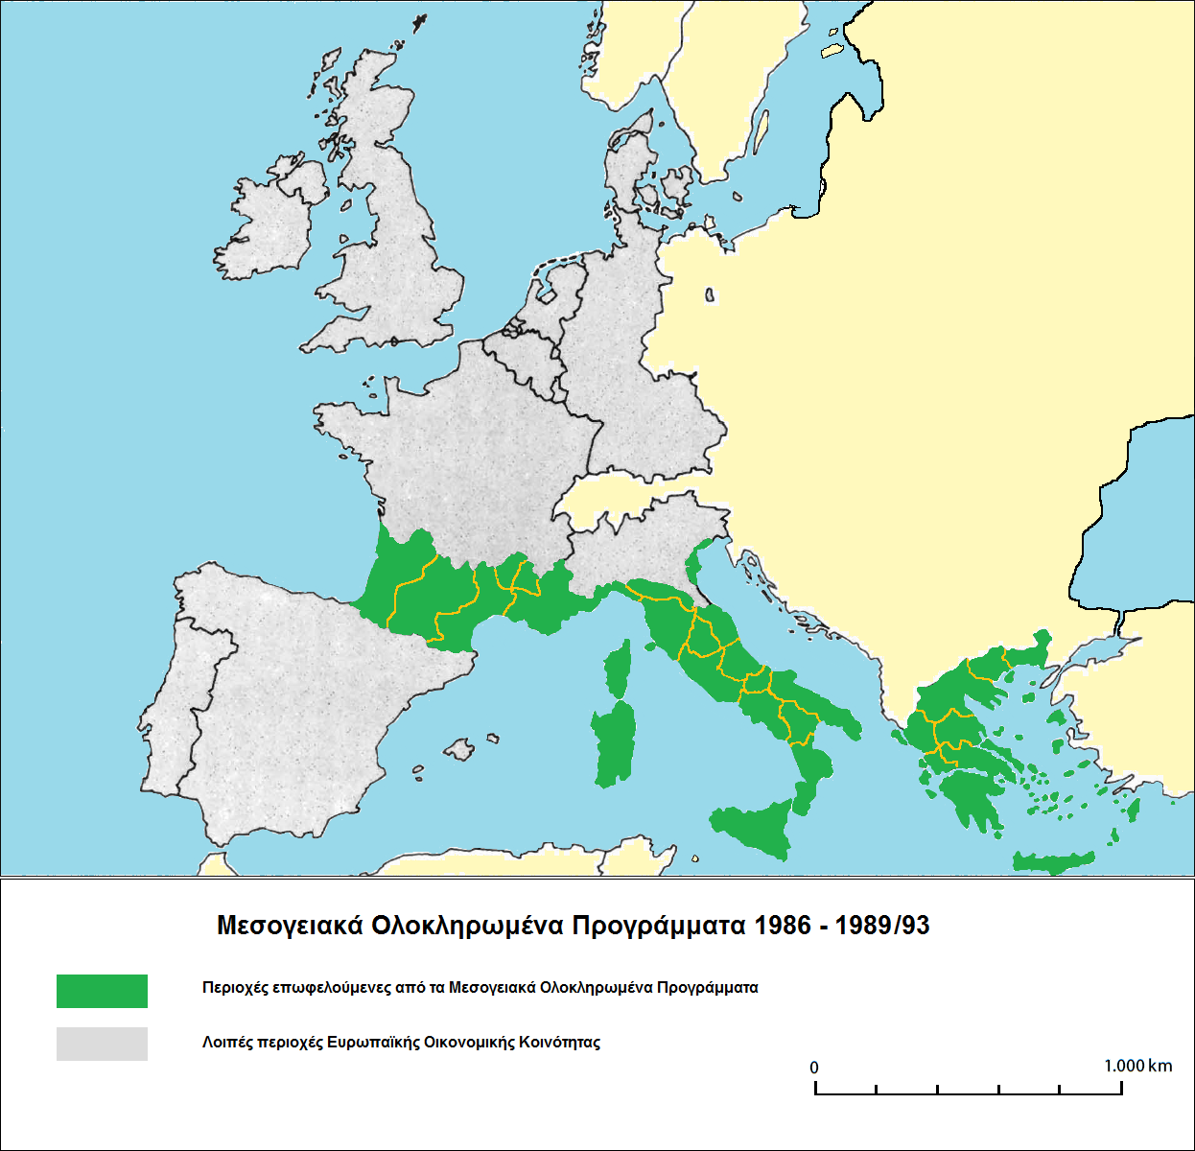
Το Ευρωπαϊκό Φαινόμενο: Ιστορία, Θεσμοί Πολιτικές
16. Η Διαρθρωτική και Περιφερειακή Πολιτική
Προγράμματα Περιφερειακής Πολιτικής στην ΕΕ
Περιοχές επωφελούμενες από τα Μεσογειακά Ολοκληρωμένα Προγράμματα
Τα Μεσογειακά Ολοκληρωμένα Προγράμματα (ΜΟΠ) 1986 – 1989/93
Η πρόταση της Ελλάδας για λήψη μέτρων γεφύρωσης των περιφερειακών ανισοτήτων πήρε μορφή μνημονίου το Μάρτιο 1982.
Στο Ευρωπαϊκό Συμβούλιο των Βρυξελλών, του Μαρτίου 1985, υιοθετήθηκαν τα Μεσογειακά Ολοκληρωμένα Προγράμματα (ΜΟΠ).
Τα μέτρα των στόχων των ΜΟΠ εντάσσονται σε πέντε κατηγορίες:
μέτρα για τη γεωργία,
μέτρα για την αλιεία,
μέτρα για τη βιομηχανία και τη βιοτεχνία,
μέτρα για τις υπηρεσίες και
μέτρα για την αξιοποίηση του ανθρώπινου δυναμικού
Η διάρκεια των ΜΟΠ ορίσθηκε αρχικά για τα έτη 1986 – 1989 και επεκτάθηκε μέχρι το 1993, ενώ η κοινοτική συμμετοχή θα έφθανε τα 6,6 δισ. ECU, καλύπτοντας το 70% της δαπάνης των έργων των ΜΟΠ.
Τα έργα δεν προχώρησαν ικανοποιητικά και οι κοινοτικές ενισχύσεις θα μεταφέρονταν στο Α’ Κοινοτικό Πλαίσιο Στήριξης (1989 – 1993).

Slide 5
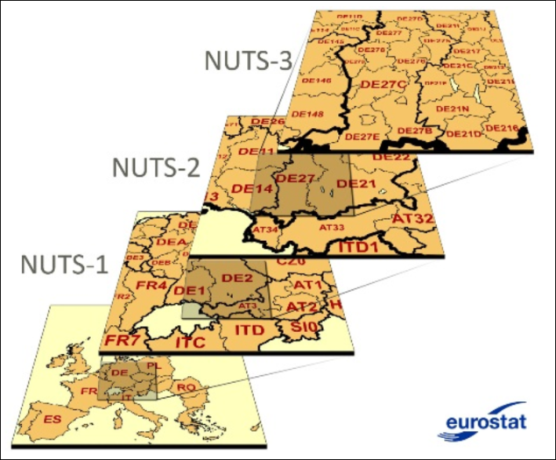
Το Ευρωπαϊκό Φαινόμενο: Ιστορία, Θεσμοί Πολιτικές
16. Η Διαρθρωτική και Περιφερειακή Πολιτική
Προγράμματα Περιφερειακής Πολιτικής στην ΕΕ
Η διαρθρωτική πολιτική μετά το 1988 και το Α’ ΚΠΣ (1989 – 1993)
Η Περιφερειακή Πολιτική και Πολιτική Συνοχής, έλαβε τη σημερινή της μορφή το 1988, όταν στα πλαίσια έναρξης της ισχύος από 1^{η} Ιανουαρίου 1987 της Ενιαίας Ευρωπαϊκής Πράξης (ΕΕΠ), υποβλήθηκε από τον Πρόεδρο της Επιτροπής Jacques Delors σχέδιο Για την Επιτυχία της Ενιαίας Πράξης: ένα νέο όριο για την Ευρώπη, γνωστό ως «Πακέτο Delors I», με βασική πρόβλεψη το διπλασιασμό των πόρων των διαρθρωτικών ταμείων έως το έτος 1993, σε σχέση με το 1987.
Το Ευρωπαϊκό Συμβούλιο των Βρυξελλών, του Φεβρουαρίου 1988, ενέκρινε τις αυξήσεις υπέρ των διαρθρωτικών ταμείων.
Παράλληλα η μεταρρύθμιση (Κανονισμός Πλαίσιο) του 1988 καθόρισε με σαφήνεια τα ενιαία κριτήρια κατάταξης των τριών κατηγοριών περιφερειών του ευρωπαϊκού χώρου (Nomenclature d'Unités Territoriales Statistiques, NUTS), καθώς και ορισμένες αρχές και στόχους για την Πολιτική Συνοχής που αφορούσαν στο σύνολο του πληθυσμού, των περιοχών και των κρατών-μελών των τότε ΕΚ.
Κατάταξη των περιφερειών του ευρωπαϊκού χώρου (NUTS)
Πληθυσμιακά:
NUTS-1: από 7.000.000 έως 3.000.000
NUTS-2: από 800.000 έως 3.000.000
NUTS-3: από 150.000 έως 800.000
Η Επιτροπή ενημερώνει τα επεξηγηματικά σημειώματα σχετικά με τις NUTS και έχει τη δυνατότητα να τα τροποποιεί κάθε 3 έτη.

Slide 6
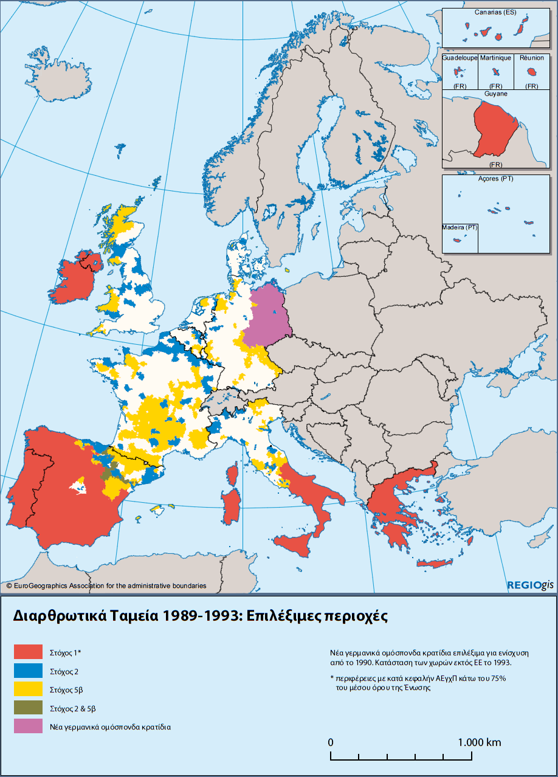
Το Ευρωπαϊκό Φαινόμενο: Ιστορία, Θεσμοί Πολιτικές
16. Η Διαρθρωτική και Περιφερειακή Πολιτική
Προγράμματα Περιφερειακής Πολιτικής στην ΕΕ
Η διαρθρωτική πολιτική μετά το 1988 και το Α’ ΚΠΣ (1989 – 1993)
Οι τέσσερις βασικές αρχές στις οποίες βασίζεται η περιφερειακή - διαρθρωτική πολιτική που θεωρούνται ως ένα ενιαίο σύνολο, είναι:
Η συγκέντρωση σε 5 στόχους προτεραιότητας, τρεις εκ των οποίων περιορίζονταν χωρικά βάσει κριτηρίων επιλεξιμότητας.
Ο προγραμματισμός με την υποβολή πολυετών προγραμμάτων που καταρτίζονται από τα κράτη-μέλη σύμφωνα με τους κοινοτικούς στόχους και προτεραιότητες και εγκρίνονται από την Επιτροπή.
Η εταιρική σχέση που έχει χαρακτήρα συμπληρωματικότητας, με τη η συμμετοχή των αρμόδιων περιφερειακών και τοπικών αρχών στη διαμόρφωση και εφαρμογή του προγράμματος.
Η προσθετικότητα με την οποία επιβεβαιωνόταν εκ νέου η απαίτηση να εξασφαλιστεί ότι οι δεν θα αντικαθιστούσαν τις εθνικές δαπάνες, αλλά θα αποτελούσαν πρόσθετη συνδρομή.
Η χρηματοδότηση θα υλοποιούνταν κυρίως μέσω πολυετών δεσμών δράσεων των Κοινοτικών Πλαισίων Στήριξης (ΚΠΣ).

Slide 7
Το Ευρωπαϊκό Φαινόμενο: Ιστορία, Θεσμοί Πολιτικές
16. Η Διαρθρωτική και Περιφερειακή Πολιτική
Προγράμματα Περιφερειακής Πολιτικής στην ΕΕ
Η διαρθρωτική πολιτική μετά το 1988 και το Α’ ΚΠΣ (1989 – 1993)
Οι πέντε στόχοι που αναφέρονται στη βασική αρχή της συγκέντρωσης που προαναφέρθηκε για την περίοδο 1989 – 1993 του Α’ ΚΠΣ, περιλάμβαναν:
Ανάπτυξη/διαρθρωτική προσαρμογή των λιγότερο αναπτυγμένων περιφερειών με κ. κ. ΑΕΠ κάτω του 75% του Μ.Ο. (ΕΤΠΑ, ΕΚοινΤ, ΕΓΤΠΕ).
Αναδιάρθρωση των περιοχών που πλήττονται από την παρακμή της βιομηχανίας (ΕΤΠΑ, ΕΚοινΤ).
Καταπολέμηση μακροχρόνιας ανεργίας (ΕΚοινΤ).
Προώθηση της επαγγελματικής αποκατάστασης νέων (ΕΚοινΤ).
Αγροτική αναδιάρθρωση και ανάπτυξη, με δύο υποστόχους,
α) Ενίσχυση της προσαρμογής των αγροτικών περιοχών (ΕΓΤΠΕ).
β) Ανάπτυξη αγροτικού χώρου (ΕΤΠΑ, ΕΚοινΤ, ΕΓΤΠΕ).
Διατιθέμενα ποσά σε δισ. ECU και ποσοστά επί του συνόλου για το Α’ ΚΠΣ.
Στόχος | Ποσό σε δισ. ECU | Ποσοστό επί του συνόλου
Στόχος 1. | 43,8 | 64,0%
Στόχος 2 | 6,1 | 9,0%
Στόχοι 3 & 4 | 6,7 | 10,0%
Στόχος 5 | 6,3 | 9,2%
16 λοιπές κοινοτικές πρωτοβουλίες (*) | 5,3 | 7,8%
ΣΥΝΟΛΟ | 68,2 | 100,0%
(*) Πρόκειται για τα: INTERREG, EUROFORM, NOW, HORIZON, LEADER, RESIDER, RECHAR, RETEX, RENAVAL, KONVER, REGIS, ENVIREG, REGEN, PRISMA, TELEMATIQUE, STRIDE.

Slide 8
Το Ευρωπαϊκό Φαινόμενο: Ιστορία, Θεσμοί Πολιτικές
16. Η Διαρθρωτική και Περιφερειακή Πολιτική
Προγράμματα Περιφερειακής Πολιτικής στην ΕΕ
Η διαρθρωτική πολιτική μετά το 1988 και το Α’ ΚΠΣ (1989 – 1993)
Κράτη-μέλη | Ποσοστό (%) χρηματοδότησης, επί του συνόλου
Βέλγιο | 1,18
Δανία | 0,64
Γαλλία | 9,38
Γερμανία | 9,56
Ελλάδα | 11,96
Ιρλανδία | 7,08
Ιταλία | 17,08
Λουξεμβούργο | 0,09
Ολλανδία | 1,15
Πορτογαλία | 13,42
Ισπανία | 20,81
Βρετανία | 7,65
Ο Πρόεδρος της Επιτροπής Jacques Delors, εμπνευστής του σχεδίου Για την Επιτυχία της Ενιαίας Πράξης: ένα νέο όριο για την Ευρώπη, γνωστό ως «Πακέτο Delors I»

Slide 9
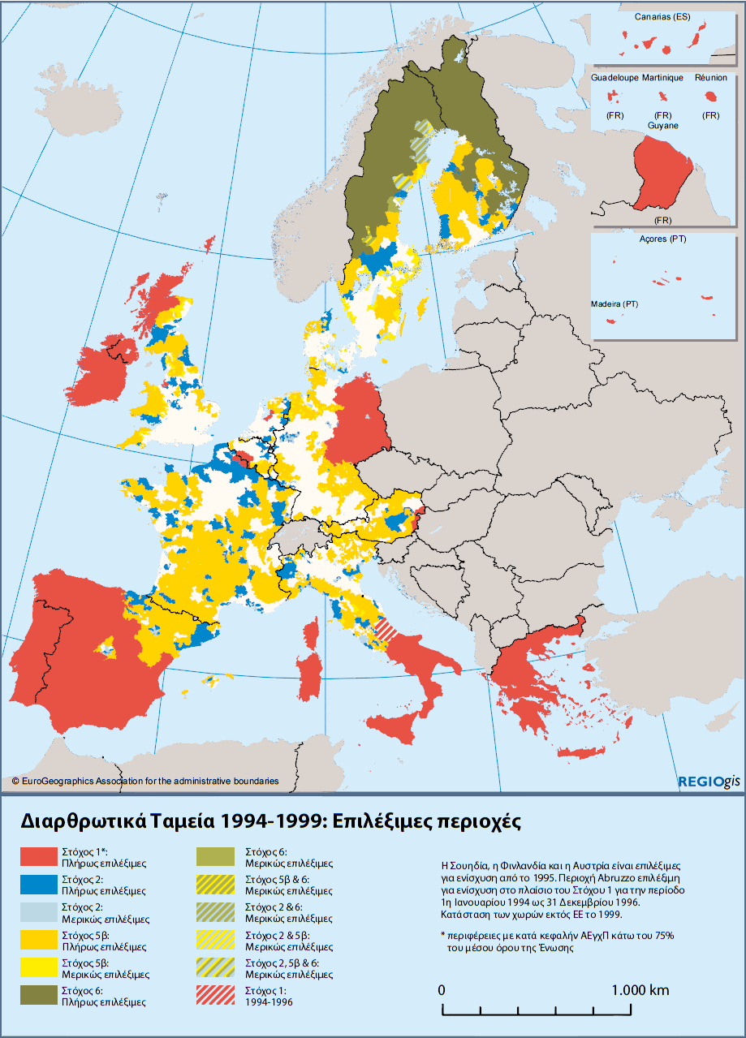
Το Ευρωπαϊκό Φαινόμενο: Ιστορία, Θεσμοί Πολιτικές
16. Η Διαρθρωτική και Περιφερειακή Πολιτική
Προγράμματα Περιφερειακής Πολιτικής στην ΕΕ
Αναθεώρηση του κανονιστικού πλαισίου και το Β’ ΚΠΣ (1994 – 1999)
Η εκφρασμένη από το Νοέμβριο του 1991 άποψη του προέδρου της Επιτροπής Jacques Delors για τη δημιουργία ταμείου συνοχής, συμπεριλήφθηκε σε σχετική διάταξη στην υπογραφείσα νέα Συνθήκη για την Ευρωπαϊκή Ένωση (ΣΕΕ) το Φεβρουάριο 1992.
Το Ευρωπαϊκό Συμβούλιο του Εδιμβούργου, του Δεκεμβρίου 1992, αποδέχθηκε νέο πακέτο προτάσεων του προέδρου της Επιτροπής Delors, για την περίοδο 1994 – 1999, γνωστό ως «πακέτο Delors II».
Το Ταμείο Συνοχής (ΤΣ) θα λειτουργούσε πριν από το τέλος του 1993, θα απευθυνόταν σε κράτη-μέλη και όχι σε κοινοτικές περιφέρειες και θα αφορούσε σε έργα διευρωπαϊκών δικτύων και περιβάλλοντος.
Ακόμη, διπλασιάστηκαν οι διαρθρωτικές δαπάνες για τα τέσσερα λιγότερο ανεπτυγμένα κράτη-μέλη, δηλαδή, την Ελλάδα, την Ιρλανδία, την Ισπανία και την Πορτογαλία, για την επταετία 1993 – 1999.
Η αναθεώρηση των κανονισμών των διαρθρωτικών ταμείων τον Ιούλιο 1993, διαμόρφωσε το Β’ ΚΠΣ, για την περίοδο 1994 – 1999.

Slide 10
Το Ευρωπαϊκό Φαινόμενο: Ιστορία, Θεσμοί Πολιτικές
16. Η Διαρθρωτική και Περιφερειακή Πολιτική
Προγράμματα Περιφερειακής Πολιτικής στην ΕΕ
Αναθεώρηση του κανονιστικού πλαισίου και το Β’ ΚΠΣ (1994 – 1999)
Προστέθηκε στον 5^{ο} στόχο ο τομέας της αλιείας, και συστάθηκε το Χρηματοδοτικό Μέσο Προσανατολισμού της Αλιείας (ΧΜΠΑ).
Οι νέοι στόχοι της περιόδου 1994 – 1999 περιλαμβάνουν:
Ανάπτυξη/διαρθρωτική προσαρμογή των λιγότερο αναπτυγμένων περιφερειών (ΕΤΠΑ, ΕΚοινΤ, ΕΓΤΠΕ).
Αναδιάρθρωση περιοχών που πλήττονται από την παρακμή της βιομηχανίας (ΕΤΠΑ, ΕΚοινΤ).
Καταπολέμηση μακροχρόνιας ανεργίας, αποκατάσταση των νέων και προώθηση ίσων ευκαιριών για τα δύο φύλα (ΕΚοινΤ).
Επαγγελματική προσαρμογή εργαζομένων στις βιομηχανικές μεταβολές (ΕΚοινΤ).
Αγροτική αναδιάρθρωση και ανάπτυξη με δύο υποστόχους:
α) Ενίσχυση της προσαρμογής των αγροτικών περιοχών και εκσυγχρονισμό της αλιείας (ΕΓΤΠΕ, ΧΜΠΑ).
β) Ανάπτυξη ευαίσθητων αγροτικών περιοχών (ΕΤΠΑ, ΕΚοινΤ, ΕΓΤΠΕ).
Διατιθέμενα ποσά σε δισ. ECU και ποσοστά επί του συνόλου για το Β’ ΚΠΣ
Στόχος | Ποσό σε δισ. ECU | Ποσοστό επί του συνόλου
Στόχος 1. | 94,0 | 64,3%
Στόχος 2 | 9,4 | 6,4%
Στόχοι 3 & 4 | 15,2 | 10,4%
Στόχος 5 | 13,0 | 8,9%
Νεοενταγμένα κράτη-μέλη (Στόχος 6) (#) | 0,7 | 0,5%
13 λοιπές κοινοτικές πρωτοβουλίες (*) | 14,0 | 9,5%
ΣΥΝΟΛΟ | 146,3 | 100,0%
(*) Πρόκειται για τα: INTERREG ΙΙ, LEADER ΙΙ, RESIDER ΙΙ, RECHAR ΙΙ, RETEX, KONVER, REGIS ΙΙ, EMPLOYMENT, ADAPT, SME, URBAN, PESCA, TEXTILE AND CLOTHING IN PORTUGAL. Αργότερα προστέθηκε και το PEACE για την Βόρεια Ιρλανδία.
(#) Αυστρία, Φινλανδία και Σουηδία

Slide 11
Το Ευρωπαϊκό Φαινόμενο: Ιστορία, Θεσμοί Πολιτικές
16. Η Διαρθρωτική και Περιφερειακή Πολιτική
Προγράμματα Περιφερειακής Πολιτικής στην ΕΕ
Αναθεώρηση του κανονιστικού πλαισίου και το Β’ ΚΠΣ (1994 – 1999)
Ποσοστό χρηματοδότησης από τα διαρθρωτικά ταμεία για κάθε κράτος-μέλος, από το Β’ ΚΠΣ, την περίοδο 1994 – 1999, με εξαίρεση των χρηματοδοτήσεων των λοιπών κοινοτικών πρωτοβουλιών.
Εκτιμήσεις κατανομής χρημάτων του ΤΣ ως ποσοστό και ως ποσό σε τιμές 1994 την περίοδο 1994 – 1999
Κράτη-μέλη | Ποσοστό (%) χρηματοδότησης, επί του συνόλου
Αυστρία | 1,04
Βέλγιο | 1,31
Δανία | 0,54
Φινλανδία | 1,09
Γαλλία | 9,65
Γερμανία | 14,12
Ελλάδα | 10,12
Ιρλανδία | 4,07
Ιταλία | 14,29
Λουξεμβούργο | 0,06
Ολλανδία | 1,59
Πορτογαλία | 10,12
Ισπανία | 22,91
Σουηδία | 0,85
Βρετανία | 8,26
Κράτη-μέλη | Ποσοστό (%) | Ποσό σε δισ. ECU
Ισπανία | 55 | 7.95
Πορτογαλία | 18 | 2.60
Ελλάδα | 18 | 2,60
Ιρλανδία | 9 | 1.30
ΣΥΝΟΛΟ | 100 | 14,45

Slide 12
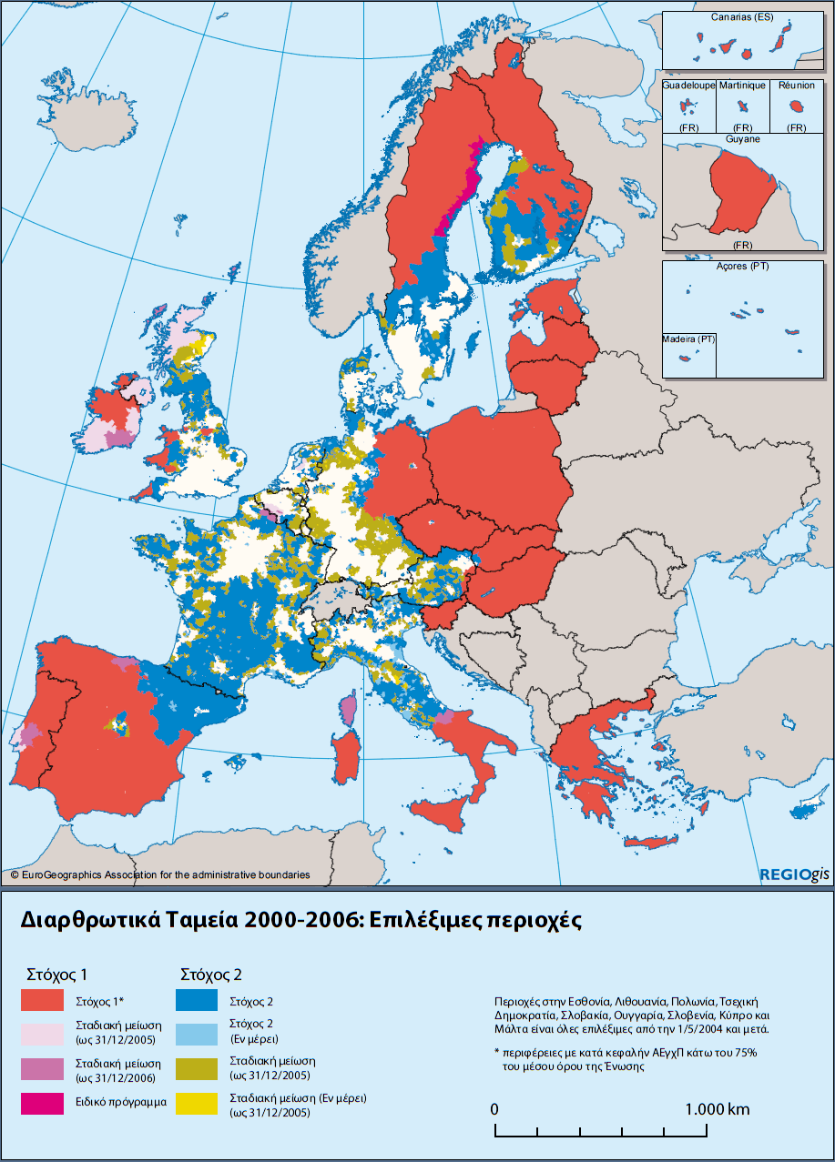
Το Ευρωπαϊκό Φαινόμενο: Ιστορία, Θεσμοί Πολιτικές
16. Η Διαρθρωτική και Περιφερειακή Πολιτική
Προγράμματα Περιφερειακής Πολιτικής στην ΕΕ
Το Πρόγραμμα Δράσης 2000, η νέα αναθεώρηση & το Γ’ ΚΠΣ (2000 – 2006)
Με το Πρόγραμμα Δράσης 2000 που υπέβαλε η Επιτροπή τον Ιούλιο 1997, περιέγραφε τις συνολικές προοπτικές για την ανάπτυξη της ΕΕ και των πολιτικών της, και ειδικότερα, την ανάγκη να διατηρηθεί η πολιτική της οικονομικής και κοινωνικής συνοχής, να ενισχυθεί η ανάπτυξη και η απασχόληση, να βελτιωθούν οι συνθήκες διαβίωσης και να καταστεί η περιφερειακή πολιτική πιο αποτελεσματική.
Το Μάρτιο του 1998, η Επιτροπή υπέβαλε νομοθετικές προτάσεις σχετικές με τα διάφορα θέματα που καθορίζονταν στην πρότασή της που υπέβαλε με το Πρόγραμμα Δράσης 2000.
Το Ευρωπαϊκό Συμβούλιο του Βερολίνου, του Μαρτίου 1999, κατάρτισε τις κατευθυντήριες γραμμές. Ωστόσο δεν υποστήριξε την πρόταση της Επιτροπής για διατήρηση της χρηματοδότησης της περιφερειακής πολιτικής για την περίοδο 2000 – 2006 στο ίδιο επίπεδο της προηγούμενης περιόδου, περιορίζοντας το συνολικό ποσό στα 195 δισ. € από τα διαρθρωτικά ταμεία και 18 δισ. από το ΤΣ.

Slide 13
Το Ευρωπαϊκό Φαινόμενο: Ιστορία, Θεσμοί Πολιτικές
16. Η Διαρθρωτική και Περιφερειακή Πολιτική
Προγράμματα Περιφερειακής Πολιτικής στην ΕΕ
Το Πρόγραμμα Δράσης 2000, η νέα αναθεώρηση & το Γ’ ΚΠΣ (2000 – 2006)
Η αναθεώρηση των κανονισμών των διαρθρωτικών ταμείων που πραγματοποιήθηκε το ίδιο έτος, διαμόρφωσε το Γ’ ΚΠΣ για την περίοδο 2000 – 2006 και προέβλεπε τρεις στόχους:
Ανάπτυξης και διαρθρωτικής προσαρμογής των περιφερειών με αναπτυξιακή καθυστέρηση και κ. κ. ΑΕΠ κάτω του 75% του Μ.Ο. (ΕΤΠΑ, ΕΚοινΤ, ΕΓΤΠΕ, ΧΜΠΑ).
Κοινωνικής και οικονομικής ανασυγκρότησης των περιφερειών που αντιμετωπίζουν διαρθρωτικές δυσκολίες προερχόμενες κυρίως από ανεργία και οι οποίες πρακτικά κάλυπταν το 18% του πληθυσμού της ΕΕ (31% μετά τη διεύρυνση) (ΕΤΠΑ, ΕΚοινΤ, ΧΜΠΑ).
Προσαρμογής και εκσυγχρονισμού πολιτικών και συστημάτων που προωθούν την εκπαίδευση, την κατάρτιση και την απασχόληση, ιδιαίτερα για τις γυναίκες (ΕΚοινΤ).
Διατιθέμενα ποσά σε δισ. € και ποσοστά επί του συνόλου για το Γ’ ΚΠΣ.
Στόχος | Ποσό σε δισ. € | Ποσοστό επί του συνόλου
Στόχος 1. | 135,9 | 69,7%
Στόχος 2 | 22,5 | 11,5%
Στόχος 3 | 24,1 | 12,3%
4 λοιπές κοινοτικές πρωτοβουλίες (*) | 12,5 | 6,5%
ΣΥΝΟΛΟ | 195,0 | 100,0%
(*) Πρόκειται για τα: INTERREG III, URBAN II, EQUAL, LEADER+

Slide 14
Το Ευρωπαϊκό Φαινόμενο: Ιστορία, Θεσμοί Πολιτικές
16. Η Διαρθρωτική και Περιφερειακή Πολιτική
Προγράμματα Περιφερειακής Πολιτικής στην ΕΕ
Το Πρόγραμμα Δράσης 2000, η νέα αναθεώρηση & το Γ’ ΚΠΣ (2000 – 2006)
Επίσης, ένα ποσοστό των διαρθρωτικών πόρων θα διατίθετο για κοινοτικές πρωτοβουλίες που θα λάμβανε η Επιτροπή ώστε να δρομολογηθούν τα προγράμματα αυτά στα πλαίσια αυτών των στόχων.
Ακόμη έγινε καταμερισμός των αρμοδιοτήτων ανάμεσα στα διαρθρωτικά ταμεία, δηλαδή, το ΕΤΠΑ, το ΕΚοινΤ, το ΕΓΤΠΕ και το ΧΜΠΑ, και προσδιορίστηκαν οι νέες βασικές αρχές επιλεξιμότητας των περιφερειών.
Δαπάνες των διαρθρωτικών ταμείων, συμπεριλαμβανομένου του ΤΣ για την περίοδο 2000 - 2006
Έτος | Ποσό σε δισ. €
2000 | 32,045
2001 | 31,455
2002 | 30,865
2003 | 30,285
2004 | 29,595
2005 | 29,595
2006 | 29,170
ΣΥΝΟΛΟ | 213,010

Slide 15
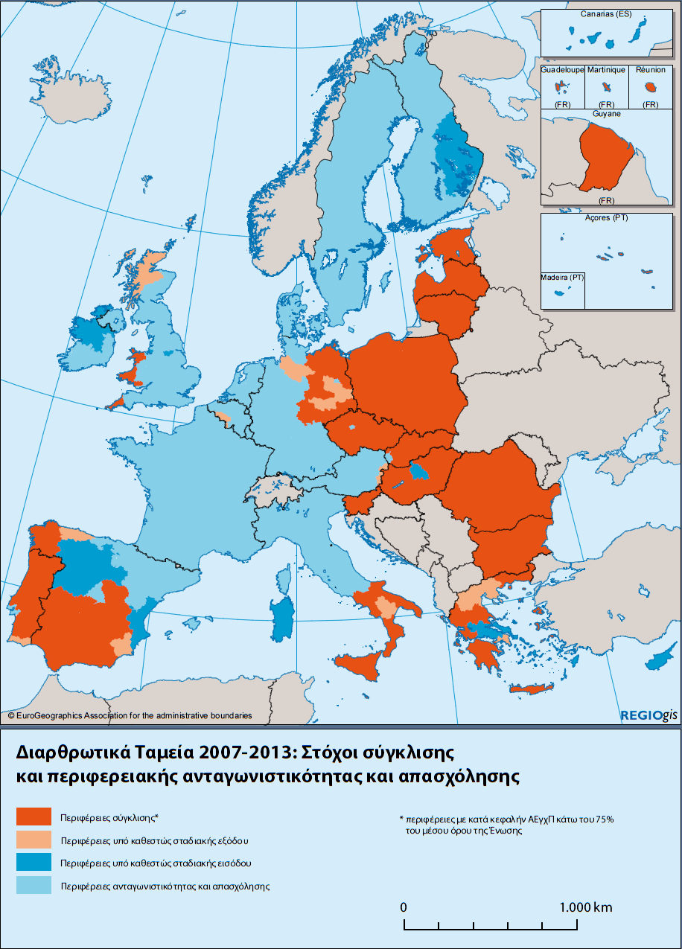
Το Ευρωπαϊκό Φαινόμενο: Ιστορία, Θεσμοί Πολιτικές
16. Η Διαρθρωτική και Περιφερειακή Πολιτική
Προγράμματα Περιφερειακής Πολιτικής στην ΕΕ
Νέα αναθεώρηση της διαρθρωτικής πολιτικής – ΕΣΠΑ (2007 – 2013)
Στον απόηχο της Στρατηγικής της Λισαβόνας ώστε να καταστεί η ΕΕ η ανταγωνιστικότερη και δυναμικότερη οικονομία της γνώσης στον κόσμο, ικανή για βιώσιμη ανάπτυξη με περισσότερες και καλύτερες θέσεις εργασίας και με μεγαλύτερη κοινωνική συνοχή, η Επιτροπή κατέθεσε προτάσεις για την περίοδο 2007 – 2013, τον Ιούλιο 2004.
Η τελική συμφωνία επιτεύχθηκε στο Ευρωπαϊκό Συμβούλιο των Βρυξελλών, του Δεκεμβρίου 2005, χωρίς σημαντικές παρεκκλίσεις.
Οι νέοι κανονισμοί δημοσιεύθηκαν τον Ιούλιο 2006, περιορίζοντας τα διαρθρωτικά ταμεία σε τρία, το ΕΤΠΑ, το ΕΚοινΤ και το ΤΣ, ενώ εγκαθιδρυόταν ο Ευρωπαϊκός Όμιλος Εδαφικής Συνεργασίας (ΕΟΕΣ), για διευκόλυνση της διασυνοριακής, διαπεριφερειακής και διακρατικής συνεργασίας σε επίπεδο περιφερειών.
Η χρηματοδότηση από το ΤΣ αφορά σε κράτη-μέλη με κ. κ. ΑΕΠ κατώτερο του 90% του Μ.Ο., που κάλυπτε νέα κράτη-μέλη, Ελλάδα, Πορτογαλία και Ισπανία ως δικαιούχο σε μεταβατική βάση.

Slide 16
Το Ευρωπαϊκό Φαινόμενο: Ιστορία, Θεσμοί Πολιτικές
16. Η Διαρθρωτική και Περιφερειακή Πολιτική
Προγράμματα Περιφερειακής Πολιτικής στην ΕΕ
Νέα αναθεώρηση της διαρθρωτικής πολιτικής – ΕΣΠΑ (2007 – 2013)
Οι στόχοι που θεσπίστηκαν για την περίοδο 2007 – 2013 και θα απορροφούσαν περισσότερα από 347 δισ. €, ήταν:
Σύγκλισης των λιγότερο ανεπτυγμένων περιφερειών των οποίων το κ. κ. ΑΕΠ είναι μικρότερο του 75% του Μ.Ο., για το ανθρώπινο και φυσικό κεφάλαιο, την καινοτομία, την κοινωνία της γνώσης, το περιβάλλον και τη διοικητική αποδοτικότητα (ΕΤΠΑ, ΕΚοινΤ και ΤΣ για επιλέξιμα κράτη-μέλη με κ. κ. ΑΕΠ μικρότερο του 90% του Μ.Ο.).
Περιφερειακής Ανταγωνιστικότητας και Απασχόλησης, για ενίσχυση της ανταγωνιστικότητας και της απασχόλησης των περιφερειών που δεν καλύπτονται από το στόχο Σύγκλισης, (ΕΤΠΑ, ΕΚοινΤ).
Ευρωπαϊκής Εδαφικής Συνεργασίας για την ανάπτυξη κοινών λύσεων για αστική, αγροτική και παράκτια ανάπτυξη, καθώς και διαχείριση περιβάλλοντος, (ΕΤΠΑ).
Διατιθέμενα ποσά σε δισ. € και ποσοστά επί του συνόλου για την περίοδο 2007 – 2013. (*) Τα 69,6 δισ. € προέρχονται από το ΤΑ.
Στόχος | Ποσό σε δισ. € | Ποσοστό επί του συνόλου
Στόχος 1. (#) | 283,27 | 81,54%
Στόχος 2 | 55,40 | 15,95%
Στόχος 3 | 8,74 | 2,52%
ΣΥΝΟΛΟ | 347,40 | 100,0%
(#) Τα 69,6 δισ. € προέρχονται από το ΤΑ
Λειτουργούν οι Κοινοτικές Πρωτοβουλίες: JEREMIE, JESSICA, JASPERS, JASMINE.

Slide 17
Το Ευρωπαϊκό Φαινόμενο: Ιστορία, Θεσμοί Πολιτικές
16. Η Διαρθρωτική και Περιφερειακή Πολιτική
Προγράμματα Περιφερειακής Πολιτικής στην ΕΕ
Νέα αναθεώρηση της διαρθρωτικής πολιτικής – ΕΣΠΑ (2007 – 2013)
Σημειώνεται ότι οι στρατηγικές κατευθυντήριες γραμμές της ΕΕ για τη συνοχή επισημαίνουν την ανάγκη να ενισχυθούν οι συνέργιες με την αναθεωρημένη Στρατηγική της Λισσαβόνας για την ανάπτυξη και την απασχόληση και να προωθηθεί η υλοποίηση της στρατηγικής αυτής. Επομένως, κάθε κράτος-μέλος υποβάλλει ένα Εθνικό Στρατηγικό Πλαίσιο Αναφοράς (ΕΣΠΑ), το οποίο αποτελεί ένα μέσο αναφοράς για την κατάρτιση του προγραμματισμού των διαρθρωτικών ταμείων, το οποίο διαβιβάζεται στην Επιτροπή μετά την έγκριση των στρατηγικών κατευθύνσεων. Αυτό εξασφαλίζει τη συνέπεια των παρεμβάσεων των ταμείων ως προς τις στρατηγικές κατευθύνσεις.
Το ΕΣΠΑ ως μέσο αναφοράς αντικατέστησε το ΚΠΣ που αποτελούσε ουσιαστικά μέσο διαχείρισης για την κατάρτιση του προϋπολογισμού
Δαπάνες των διαρθρωτικών ταμείων, συμπεριλαμβανομένου του ΤΣ για την περίοδο 2007 – 2013.
Έτος | Ποσό σε δισ. €
2007 | 45,061
2008 | 47,267
2009 | 48,427
2010 | 49,388
2011 | 50,987
2012 | 52,761
2013 | 54,524
ΣΥΝΟΛΟ | 348,415

Slide 18
Το Ευρωπαϊκό Φαινόμενο: Ιστορία, Θεσμοί Πολιτικές
16. Η Διαρθρωτική και Περιφερειακή Πολιτική
Προγράμματα Περιφερειακής Πολιτικής στην ΕΕ
Αποτίμηση της εξέλιξης της ευρωπαϊκής Περιφερειακής Πολιτικής
Εξέλιξη κατανομής δαπανών στο πλαίσιο των Διαρθρωτικών Ταμείων και του Ταμείου Συνοχής στη διάρκεια των τεσσάρων δημοσιονομικών περιόδων από το 1989 μέχρι το 2013.

Slide 19
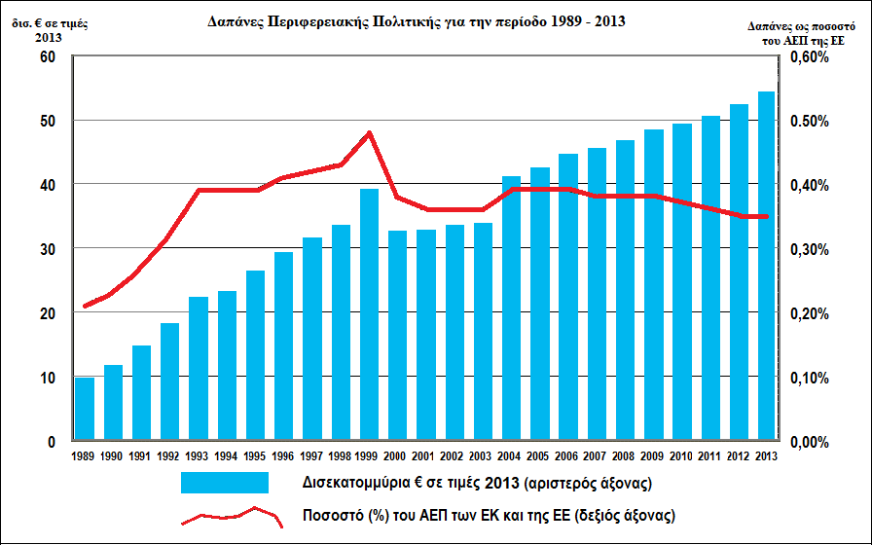
Το Ευρωπαϊκό Φαινόμενο: Ιστορία, Θεσμοί Πολιτικές
16. Η Διαρθρωτική και Περιφερειακή Πολιτική
Δαπάνες της Πολιτικής Συνοχής, από το 1989 έως το 2013

Slide 20
Το Ευρωπαϊκό Φαινόμενο: Ιστορία, Θεσμοί Πολιτικές
16. Η Διαρθρωτική και Περιφερειακή Πολιτική
Προγράμματα Περιφερειακής Πολιτικής στην ΕΕ
Στόχοι της νέας Περιφερειακής Πολιτικής για την περίοδο 2014 - 2020
Η Συνθήκη της Λισσαβόνας έθεσε το ζήτημα μίας πιο ισορροπημένης και βιώσιμης «χωρικής ανάπτυξης» που συνιστά μια έννοια ευρύτερη από αυτήν της περιφερειακής πολιτικής.
Με βάση την εγκεκριμένη ανακοίνωση της Επιτροπής, του Μαρτίου 2010, με τίτλο «Ευρώπη 2020: Στρατηγική για έξυπνη, βιώσιμη και χωρίς αποκλεισμούς ανάπτυξη», οριοθετήθηκαν οι πέντε στόχοι της ΕΕ μέσω της Στρατηγικής «Ευρώπη 2020»:
α) απασχόληση,
β) έρευνα και ανάπτυξη,
γ) κλιματική αλλαγή και ενεργειακή βιωσιμότητα,
δ) εκπαίδευση και
ε) καταπολέμηση της φτώχειας και του κοινωνικού αποκλεισμού.
Αυτοί οι στόχοι σε επίπεδο ΕΕ μετατρέπονται στη συνέχεια σε εθνικούς στόχους για κάθε κράτος-μέλος, αντικατοπτρίζοντας τις διαφορετικές καταστάσεις και συνθήκες στο κάθε κράτος-μέλος.
Οι πέντε στόχοι της ΕΕ μέσω της Στρατηγικής «Ευρώπη 2020»:
Απασχόληση: απασχόληση 75 % των ατόμων ηλικίας 20-64 ετών
Έρευνα & ανάπτυξη: 3% του ΑΕΠ της ΕΕ θα επενδύεται σε Ε&Α
Κλιματική αλλαγή και ενεργειακή βιωσιμότητα:
α) Μείωση εκπομπών αερίων του θερμοκηπίου κατά 20 % από τα επίπεδα του 1990. β) Εξασφάλιση του 20% της ενέργειας από ανανεώσιμες πηγές. γ) Αύξηση κατά 20% της ενεργειακής απόδοσης
Εκπαίδευση: Μείωση των ποσοστών πρόωρης εγκατάλειψης του σχολείου από 15% σε κάτω από 10% και η ολοκλήρωση τριτοβάθμιων σπουδών της ηλικιακής κατηγορίας 30-34 ετών από 31% τουλάχιστον σε 40%.
Καταπολέμηση της φτώχειας και του κοινωνικού αποκλεισμού: Μείωση τουλάχιστον κατά 20 εκατομμύρια των ατόμων που βρίσκονται ή κινδυνεύουν να βρεθούν σε κατάσταση φτώχειας και κοινωνικού αποκλεισμού

Slide 21
Το Ευρωπαϊκό Φαινόμενο: Ιστορία, Θεσμοί Πολιτικές
16. Η Διαρθρωτική και Περιφερειακή Πολιτική
Προγράμματα Περιφερειακής Πολιτικής στην ΕΕ
Τα προς διάθεση ποσά κατανέμονται ως εξής:
α) 182,2 δισ. ευρώ διατέθηκαν για τις λιγότερο ανεπτυγμένες περιφέρειες, οι οποίες έχουν ΑΕΠ κάτω από το 75% του μέσου όρου της ΕΕ,
β) 35,4 δισ. ευρώ κατανεμήθηκαν σε περιφέρειες μετάβασης, που έχουν ΑΕΠ μεταξύ 75% και 90% του μέσου όρου της ΕΕ και
γ) 54,3 δισ. ευρώ διατέθηκαν σε πιο ανεπτυγμένες περιφέρειες, που έχουν ΑΕΠ πάνω από το 90% του μέσου όρου της ΕΕ.
Επιπλέον διατίθενται
63,3 δισ. ευρώ από το ΤΣ,
10,2 δισ. ευρώ για Ευρωπαϊκή εδαφική συνεργασία,
0,4 δισ. ευρώ για καινοτόμες δράσεις,
3,2 δισ. ευρώ πρόσθετα για την απασχόληση νέων,
1,6 δισ. ευρώ για απομακρυσμένες/αραιοκατοικημένες περιοχές και
1,2 δισ. ευρώ ως τεχνική βοήθεια
Στόχοι της νέας Περιφερειακής Πολιτικής για την περίοδο 2014 - 2020
Στο τέλος του 2013, μετά από μια διετία διαπραγματεύσεων, το Ευρωπαϊκό Συμβούλιο και το Ευρωπαϊκό Κοινοβούλιο έδωσαν τελικά το πράσινο φως για τη δέσμη νομοθετικών μέτρων της πολιτικής συνοχής.
Οι νέοι κανονισμοί τέθηκαν σε ισχύ στις 21 Δεκεμβρίου. Του 2013.
Τα Διαρθρωτικά Ταμεία και το Ταμείο Συνοχής για την περίοδο 2014 – 2020 θα διαθέσουν μέχρι 351,8 δισ. € και θα συμβάλλουν στην ανάπτυξη και προώθηση των δράσεων της ΕΕ που οδηγούν στην ενίσχυση της οικονομικής, κοινωνικής και εδαφικής συνοχής.

Slide 22
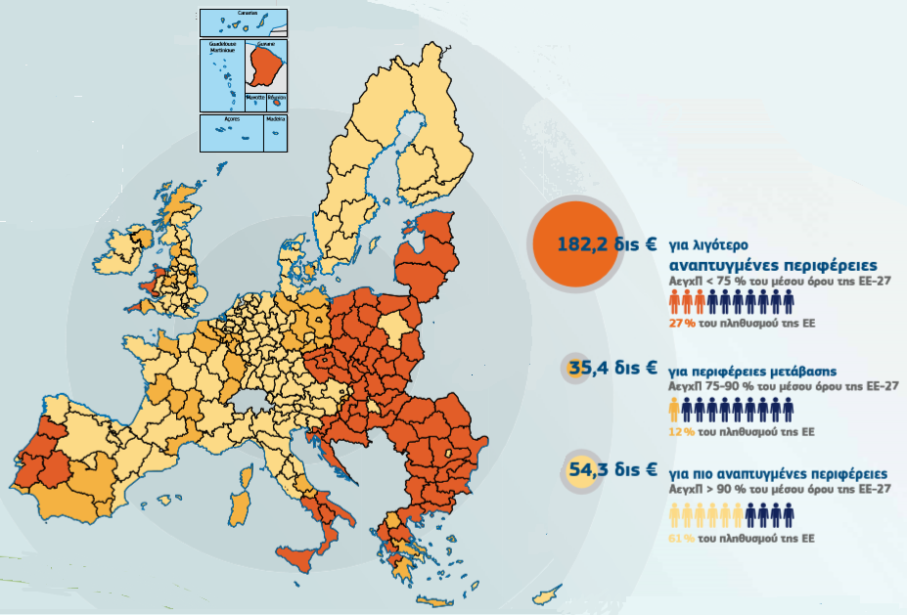
Το Ευρωπαϊκό Φαινόμενο: Ιστορία, Θεσμοί Πολιτικές
16. Η Διαρθρωτική και Περιφερειακή Πολιτική
Προγράμματα Περιφερειακής Πολιτικής στην ΕΕ
Στόχοι της νέας Περιφερειακής Πολιτικής για την περίοδο 2014 - 2020

Slide 23
Το Ευρωπαϊκό Φαινόμενο: Ιστορία, Θεσμοί Πολιτικές
16. Η Διαρθρωτική και Περιφερειακή Πολιτική
Προγράμματα Περιφερειακής Πολιτικής στην ΕΕ
Βάσει του ΚΣΠ, κάθε κράτος-μέλος πρέπει να καταρτίσει, σε συνεργασία με τους εταίρους του, και σε συνεννόηση με την Επιτροπή, ένα Σύμφωνο Εταιρικής Σχέσης (ΣΕΣ), με το οποίο πρέπει να μεταφερθούν στο εθνικό πλαίσιο τα ορισθέντα στο ΚΣΠ και να αναληφθούν σοβαρές δεσμεύσεις για την επίτευξη των στόχων της ΕΕ.
Η εφαρμογή των ΕΔΕΤ θα πραγματοποιείται μέσω προγραμμάτων σύμφωνα με το σύμφωνο εταιρικής σχέσης. Τα προγράμματα καταρτίζονται από τα κράτη μέλη με βάση διαδικασίες που είναι διαφανείς και σύμφωνες με το θεσμικό και νομικό πλαίσιό τους.
Τα κράτη-μέλη πρέπει να παρακολουθούν τα προγράμματα, ώστε να επιβλέπουν την εφαρμογή και την πρόοδο. Για τον σκοπό αυτό συστήνονται επιτροπές παρακολούθησης από τα κράτη μέλη.
Για τη διασφάλιση της αποτελεσματικότητας, μια επιτροπή παρακολούθησης πρέπει να είναι σε θέση να υποβάλλει παρατηρήσεις προς τις διαχειριστικές αρχές σχετικά με την εφαρμογή και την αξιολόγηση του προγράμματος.
Στόχοι της νέας Περιφερειακής Πολιτικής για την περίοδο 2014 - 2020
Για να μεγιστοποιηθεί η συμβολή των Ευρωπαϊκών Διαρθρωτικών και Επενδυτικών Ταμείων (ΕΔΕΤ), στα οποία, εκτός των ΕΤΠΑ, ΕΚοινΤ και ΤΑ, περιλαμβάνονται και το Ευρωπαϊκό Γεωργικό Ταμείο Αγροτικής Ανάπτυξης (ΕΓΤΑΑ) και το νέο Ευρωπαϊκό Ταμείο Θάλασσας και Αλιείας (ΕΤΘΑ), θα πρέπει να θεσπιστεί ένα Κοινό Στρατηγικό Πλαίσιο (ΚΣΠ), καθώς και στρατηγικές κατευθυντήριες αρχές, ώστε να διευκολυνθεί η διαδικασία προγραμματισμού στο επίπεδο των κρατών-μελών και των περιφερειών.
Το ΚΣΠ πρέπει να καθορίζει τον τρόπο με τον οποίο τα ΕΔΕΤ πρέπει να συμβάλουν στην επίτευξη της στρατηγικής της ΕΕ για έξυπνη, διατηρήσιμη και χωρίς αποκλεισμούς ανάπτυξη, στις ρυθμίσεις για προώθηση της ολοκληρωμένης χρήσης των ΕΔΕΤ, στις ρυθμίσεις για το συντονισμό των ΕΔΕΤ με άλλες σχετικές πολιτικές και μέσα της Ένωσης.

Slide 24
Το Ευρωπαϊκό Φαινόμενο: Ιστορία, Θεσμοί Πολιτικές
16. Η Διαρθρωτική και Περιφερειακή Πολιτική
Προγράμματα Περιφερειακής Πολιτικής στην ΕΕ
Οι 11 Θεματικοί Στόχοι για την Περιφερειακή Πολιτική
Ενίσχυση της έρευνας, της τεχνολογικής ανάπτυξης και της καινοτομίας
Ενίσχυση της χρήσης της ποιότητας και της πρόσβασης των Τεχνολογιών Πληροφοριών και Επικοινωνιών
Ενίσχυση της ανταγωνιστικότητας των Μικρομεσαίων Επιχειρήσεων
Στήριξη της στροφής προς μια οικονομία με μειωμένη χρήση άνθρακα σε όλους τους τομείς
.Προώθηση της προσαρμογής στην κλιματική αλλαγή, πρόληψη και διαχείριση κινδύνων
.Διατήρηση και προστασία του περιβάλλοντος, και προώθηση της αποδοτικής χρήσης πόρων
.Προώθηση βιώσιμων μεταφορών και άρση προβλημάτων σε βασικές υποδομές δικτύων
.Προώθηση της βιώσιμης και ποιοτικής απασχόλησης, και στήριξη της κινητικότητας των εργαζομένων
.Προώθηση της κοινωνικής ένταξης, καταπολέμηση της φτώχειας και όλων των διακρίσεων
.Επενδύσεις σε εκπαίδευση, κατάρτιση και επαγγελματική κατάρτιση για δεξιότητες και δια βίου μάθηση
.Ενίσχυση της θεσμικής επάρκειας δημόσιων αρχών και παραγόντων, και αποτελεσματική δημόσια διοίκηση
Στόχοι της νέας Περιφερειακής Πολιτικής για την περίοδο 2014 - 2020
Η νέα Περιφερειακή Πολιτική για την περίοδο 2014 - 2020 θέτει ένδεκα θεματικούς στόχους για επενδύσεις και για εδαφική συνεργασία.
Το ΕΤΠΑ θα στηρίξει και τους 11 στόχους, αλλά οι στόχοι 1-4 αποτελούν τις βασικές προτεραιότητες για επένδυση.
Οι κύριες προτεραιότητες του ΕΚοινΤ είναι οι στόχοι 8-11, μολονότι το ταμείο στηρίζει επίσης και τους στόχους 1-4
Το ΤΣ στηρίζει τους στόχους 4-7 και 11.

